Slide 1
3. Från Josua till babyloniska fångenskapen

Slide 2
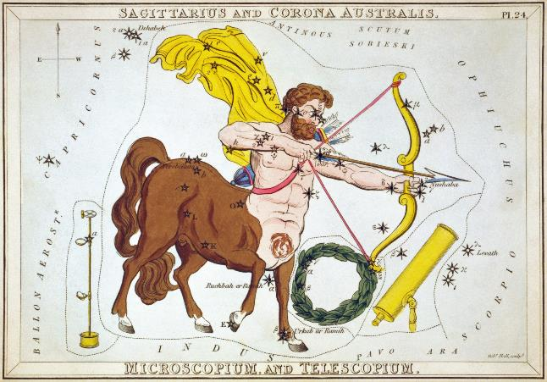
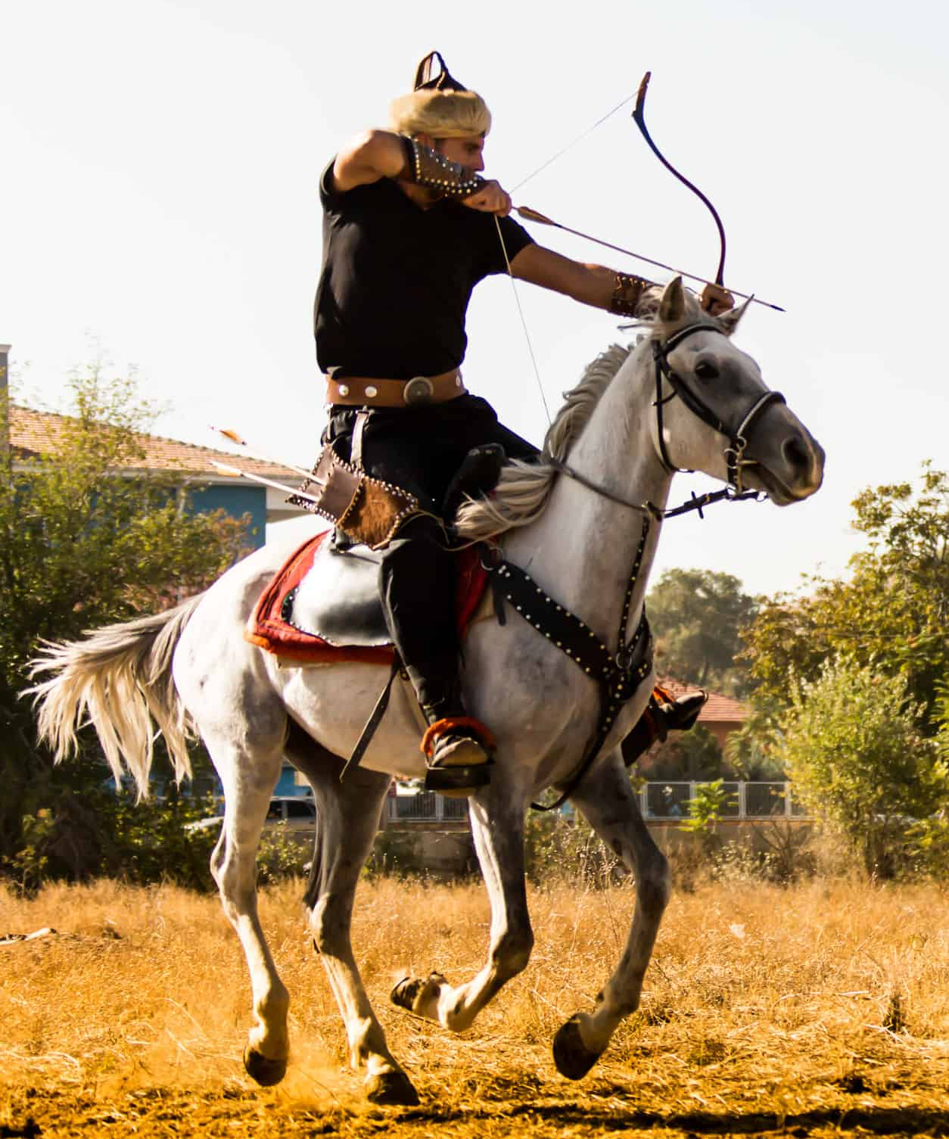
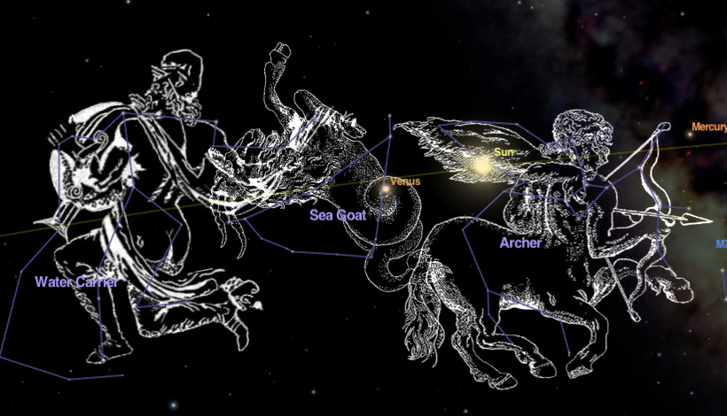
Skytten – Intagandet av Löfteslandet
Josua förde folket in i Löfteslandet.
Josua är från Josefs stam. Vid Jakobs välsignelse över sina söner sa han: [Josefs] båge förblir fast och hans händer och armar spänstiga genom Jakobs Mäktige, genom Herden, Israels Klippa. (1 Mos 49:24)
När Josua skulle inta det Utlovade landet sa Gud: Bryt nu upp och gå över Jordan, du och hela folket, in i det land som jag ska ge åt Israels barn… Ingen ska kunna stå emot dig… Var stark och frimodig, för du ska som arv åt detta folk fördela det land som jag med ed har lovat deras fäder… Låt inte denna lagbok vara skild från din mun… Då ska du lyckas på din väg och då ska du ha framgång… Var inte rädd eller förfärad, för Herren din Gud är med dig vart än du går.” (Jos 1:2-9)
Varför en häst
med manskropp?
När bågskyttarna blev beridna blandade man ihop hästen med ryttaren.
Skytten

Slide 3
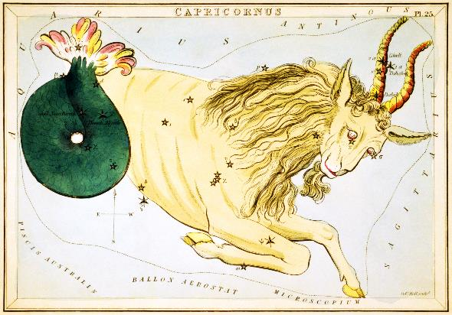
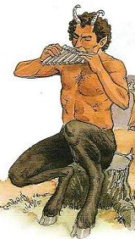
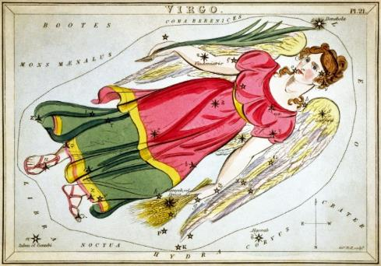
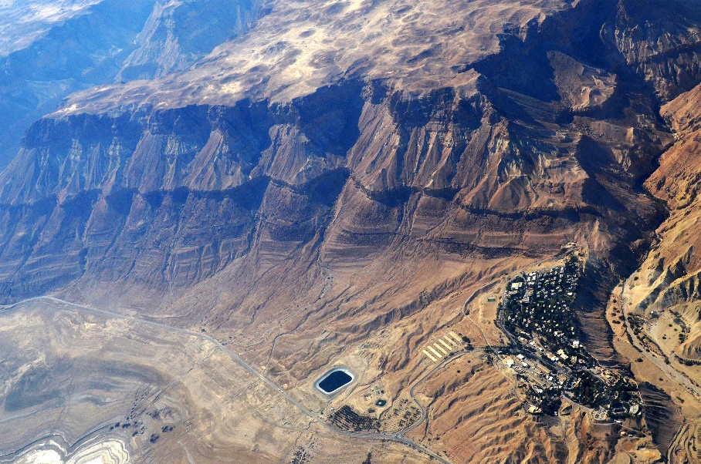
Stenbocken – Davids förbund
1) Framdel = Bock & 2) Bakdel = Fisk
=> Davids hela kungadöme:
Från Sauls förföljelse vid En-Gedi (som betyder getterna): David drog upp därifrån och höll till bland En-Gedis bergfästen… Då tog Saul tretusen män… och gav sig av för att söka efter David och hans män på Stenbocksklipporna.
(1 Sam 24:1-3)
Till rikets fullbordan vid samma En-Gedi: Överallt dit den dubbla strömmen kommer upplivas alla levande varelser som rör sig i stim… Fiskare ska stå utmed den från En-Gedi ända till En-Eglajim… Det ska där finnas fiskar av olika slag och i stor mängd. (Hes 47:9-10).
Fullbordan av Davids kungadöme är Guds rike: Så ska herradömet bli stort och friden utan slut över Davids tron och hans rike. (Jes 9:7)
Jesus fullbordar förbundet: Jag låter en rätt-färdig 3) telning växa upp åt David. Han ska regera som kung. (Jer 23:5) Jämför Jungfrun.
I synagogornas
zodiak kallas Sten-
bocken för ”En-Gedi”.
I grekisk mytologi identi-
fierades guden Pan med Stenbocken.
Pan var herdarnas gud.
(David var herde.)
Pan använde panflöjt.
(Ps 5:1: Till flöjt. En
psalm av David.)
Pan ansågs dansa vilt.
(Jmf Davids entré i
Jerusalem med förbundsarken.)
Det finns en hel grupp ”panar”.
(Jmf kungasekvensen David till Jesus.)
2
1
3
Dagens
En-Gedi
Notes:
Det var Sauls dotter som tyckte att David dansade ociviliserat (2 Sam 6:16).
”Som en späd planta sköt han upp inför honom, som ett rotskott ur torr jord.” (Jes 53:2)

Slide 4
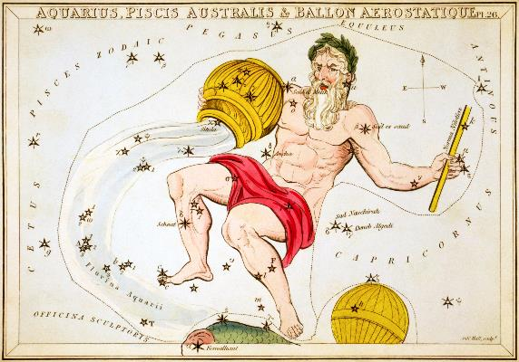
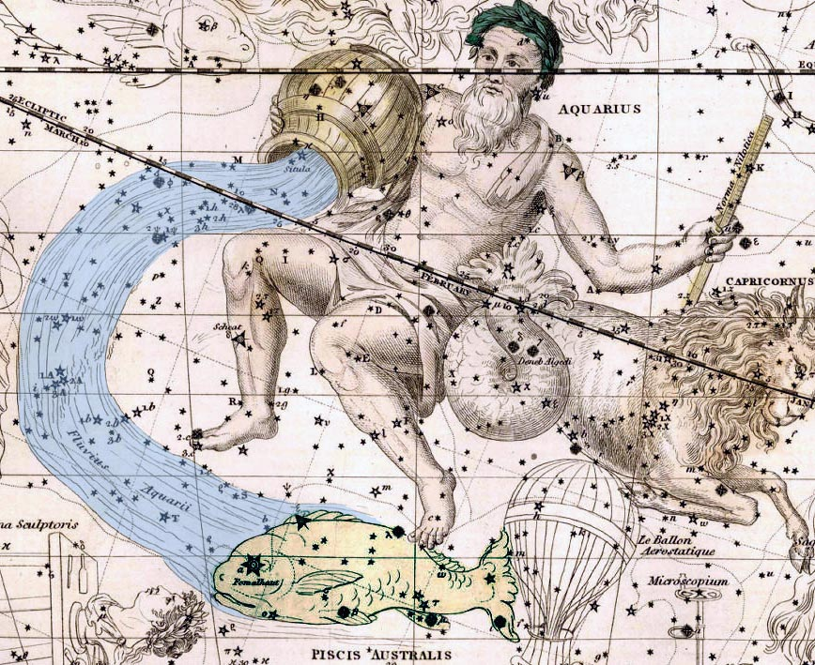
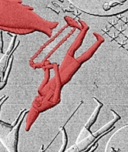
Vattumannen – Babyloniska fångenskapen
Vattumannen är den babyloniske kungen Nebukadnessar som öser Guds vrede över Juda rike.
Herren… sade: ”Vad ser du?” [Jeremia] svarade: ”Jag ser en kokande gryta i norr som lutar hitåt.” Herren sade till mig: ”Från norr ska olyckan välla in över alla som bor i landet… Jag ska uttala mina domar mot dem för all deras ondska. (Jer 1:13-16)
Den kokande grytan är Guds vrede.
Den hälls över Södra fisken som är Juda. (Nästa bild.)
Norr är Babylonien: Herren… som förde Israels barn ut ur landet i norr… dit han hade fördrivit dem.
(Jer 16:15)
I en babylonisk stjärnkatalog kallas Vattumannen GU.LA som betyder ”den mäktige”. Detta är exakt vad Gud kallade Nebukadnessar i Hes 31:11.
Också i Dendera
zodiak är
Södra
fisken
målet för
Vattumannens
vattenstråle.

Slide 5
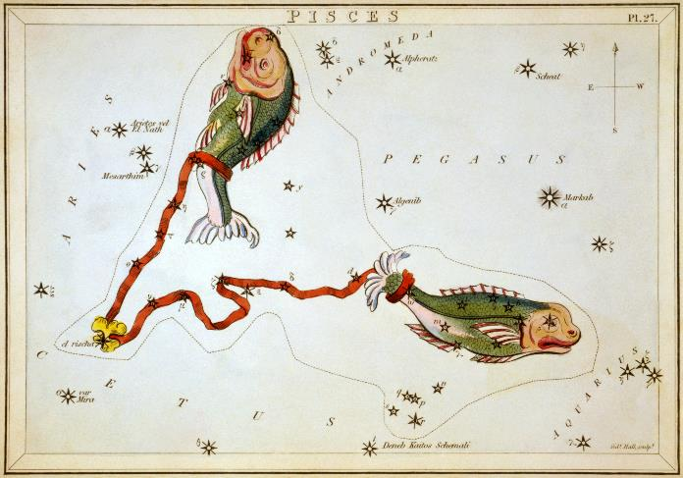
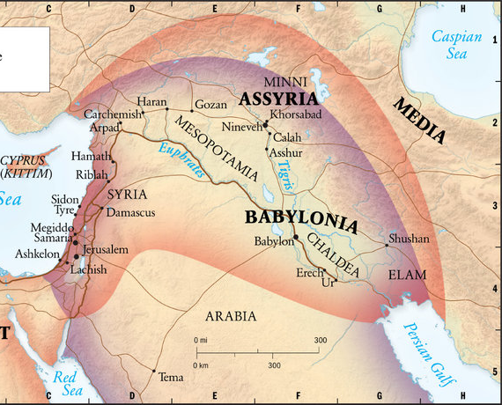
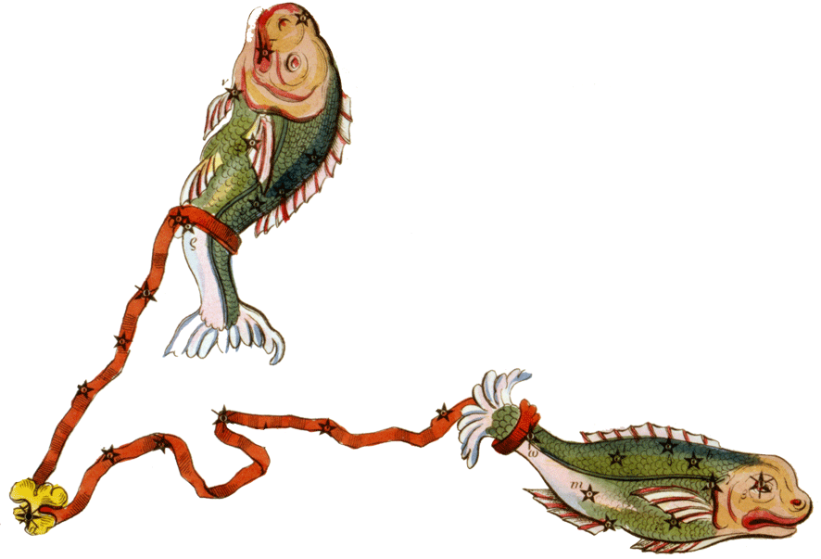
Fiskarna – Återvändandet från fångenskapen
Fiskarna är Juda och Israel. De dras hem till Jerusalem med banden (inte av egen kraft alltså). De kommer från Babylonien respektive Assyrien.
Herren… som förde Israels barn ut ur landet i norr… För jag ska föra dem tillbaka till deras land som jag gav deras fäder. Se, jag ska sända bud efter många fiskare, säger Herren, och de ska fiska upp dem.
(Jer 16:15-16)
Med lena band drog jag dem, med kärlekens band… Hur ska jag kunna överge dig, Efraim? Ska jag lämna dig, Israel?... Mitt hjärta vänder sig i mig, all min barmhärtighet vaknar… Gud ska ryta och barnen ska komma… som duvor från Assurs land, och jag ska låta dem bo i sina hus, säger Herren. (Hos 11:4-11)
Till och med geografin stämmer!

